Slide 1
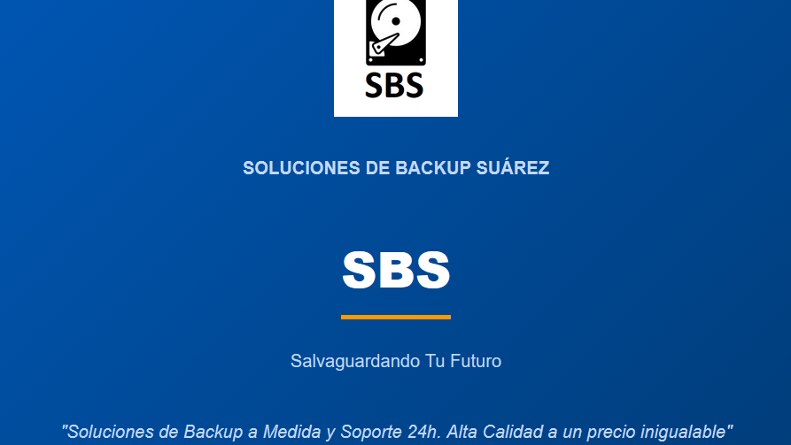

Slide 2
Características Principales:
Actividad: Servicio de creación y gestión de copias de seguridad.
Necesidad que cubre: hacer, almacenar y restaurar copias de seguridad.
Clientes: PYMES (personal con poca o nula experiencia en la informática, buscan sistema fácil de usar y con buen soporte técnico).
Propuesta de valor: Software sencillo de usar. Cursos de formación a clientes, servicio de almacenamiento en la nube, on-site o híbrido, primer año de soporte técnico gratuito, sin contrato de permanencia.

Slide 3
Macroentorno:
  Favorable.
  Estabilidad legislativa.
  Subvenciones (“Kit digital”, etc).
  No hay crisis en el sector.
  Avance constante en la tecnología dentro del sector (almacenamiento, ancho de banda, mejoras en compresión, deduplicación, etc).
Entorno sencillo/cambiante:
  Cambios frecuentes: a nivel técnico. No tanto a nivel legislativo.
  Requisito de conocimientos avanzados para operar dentro del sector. Constante actualización.
  Competencia intensa: grandes empresas (Precios reducidos), pequeñas empresas (servicio personalizado).

Slide 4
Microentorno:
  Competencia alta (poco crecimiento y producto parecido).
  La entrada de nuevos competidores es posible con una inversión inicial básica.
  Hay pocos sustitutos directos del producto.
Competencia: En la provincia de Huelva.
  “Ábaco S&M”: Ofrece servicio de copias de seguridad online.
  “Soportec”: Ofrece servicio de software en la nube: presencia digital en internet, sistemas de verificación al día con las últimas obligaciones legales y copias de seguridad.
  “OnuTech”: Ofrecen soluciones ofimáticas, mantenimiento informático, suministro de material, soluciones de Red, ciberseguridad y también de backup (no se especifica si es en la nube o local).

Slide 5
DAFO
FACTORES INTERNOS
FORTALEZAS + | DEBILIDADES –
Ofrecemos un producto a medida. Muy buena atención al cliente. Recursos humanos cualificados. | Nuevo en el sector: desconocemos posibles clientes y carecemos de red de contactos. Con poca experiencia en las tecnologías necesarias para llevar a cabo las funciones de la empresa.
FACTORES EXTERNOS
OPORTUNIDADES + | AMENAZAS –
Las empresas están obligadas a cumplir con la legislación y necesitan de nuestros servicios. Existe una gran cantidad de proveedores que nos puede permitir adquirir las herramientas necesarias a un precio económico. No hay barrera de entrada (solo cumplir la legislación) | Obligatoriedad de cumplir legislación en materia de protección de datos. Nivel de competencia muy alto.

Slide 6
CAME
Debilidades | Corregir
Nuevo en el sector: desconocemos posibles clientes y carecemos de red de contactos. Con poca experiencia en las tecnologías necesarias para llevar a cabo las funciones de la empresa. | Podemos contratar servicios de asesoría, buscar un socio o contratar alguien con experiencia en el sector.
Amenazas | Afrontar
Obligatoriedad de cumplir legislación en materia de protección de datos. Nivel de competencia muy alto. | Estudiar la legislación, contratar servicio de consultoría legal, buscar la manera de cumplir la legislación. Investigar a la competencia y ver de que manera podemos diferenciarnos con respecto a ellos.
Fortalezas | Mantener
Ofrecemos un producto a medida. Muy buena atención al cliente. Recursos humanos cualificados. | Mantener el entusiasmo.
Oportunidades | Explotar
Las empresas están obligadas a cumplir con la legislación y necesitan de nuestros servicios. Existe una gran cantidad de proveedores. No hay barrera de entrada (solo cumplir la legislación). | Anunciarnos como expertos en cumplimiento de legislación vigente. Al haber muchos proveedores podemos adquirir el material necesario a buen precio, y llegado el momento, para pedidos grandes, podríamos intentar negociar.

Slide 7
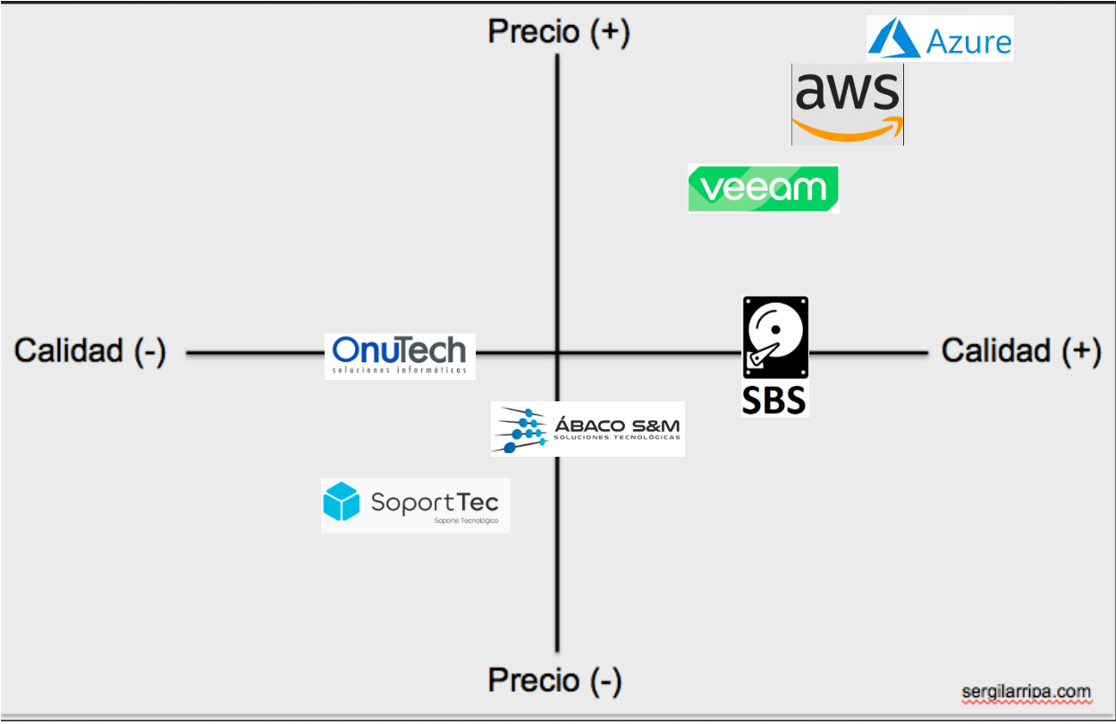
Posicionamiento:
  Calidad: Alta.
  Precio: Medio.
  Valor percibido: Gran producto a buen precio.

Slide 8

Producto:
  Marca: “SBS”: Soluciones de BackUp Suarez.
  Servicios: en la nube, on-site e híbrida.
  Añadidos:
    Servicio de encriptación.
    Servicio de asesoría LOPD.
    Cursos para el uso y mantenimiento de los servicios.
  Ampliado:
    Garantía 2 años.
    Soporte técnico (1 año gratis).
    Financiación a plazos.

Slide 9
Fase de vida del producto:
  Maduro: Es un producto vaca.
Estrategia de precios:
  E. Penetración: (Nube) => Suscripción inicial gratuita (primer mes o 100 GB).
  E. Precio Gancho: Asesoría inicial gratuita o a precio simbólico.
  E. Precio Psicológico: Servicio en la nube (39,95€/mes). Soporte técnico 599€ al año.
  E. Precio Descremado: El software/hardware más nuevo se cobrará más caro.
  E. Precio Prestigio: (Premium => mayor velocidad, seguridad, asistencia 24 horas garantizada, garantía de 5 años, etc).
  E. Descuentos: Rebajas durante Black Friday y Cyber-Monday.
  P. Paquete: Descuento si se elige solución híbrida.

Slide 10
Promoción:
  “SEO” (Search engine optimization)
  Publirreportajes.
  Evitar Mailing => Se percibe como SPAM.
  Bonificaciones: Premiar fidelidad de los clientes.
  Relaciones públicas: Talleres formación y equipamiento centros educativos.
Atención al Cliente:
  24 horas => En apoyo al servicio técnico 24 horas.
  Servicio Postventa:
    Soporte técnico.
    Gestión de garantías.
    Atención a reclamaciones.
    Capacitación (cursos).
    Seguimiento de la compra para resolver dudas, incidencias y mantener una relación activa.

